Slide 1
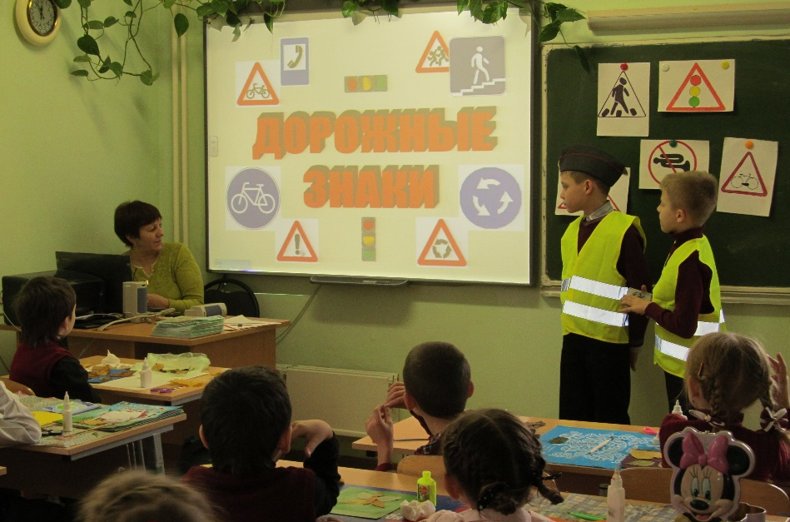
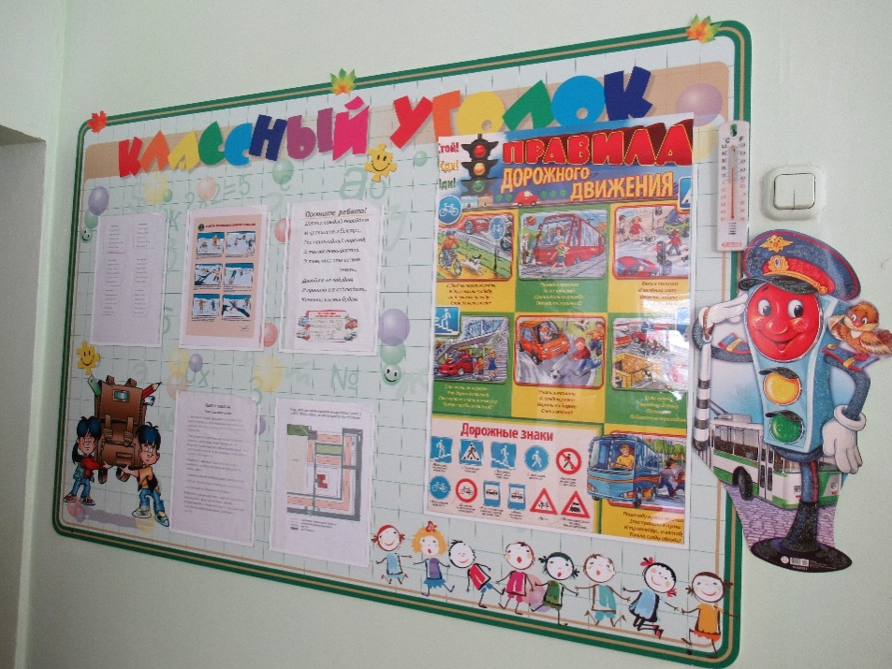
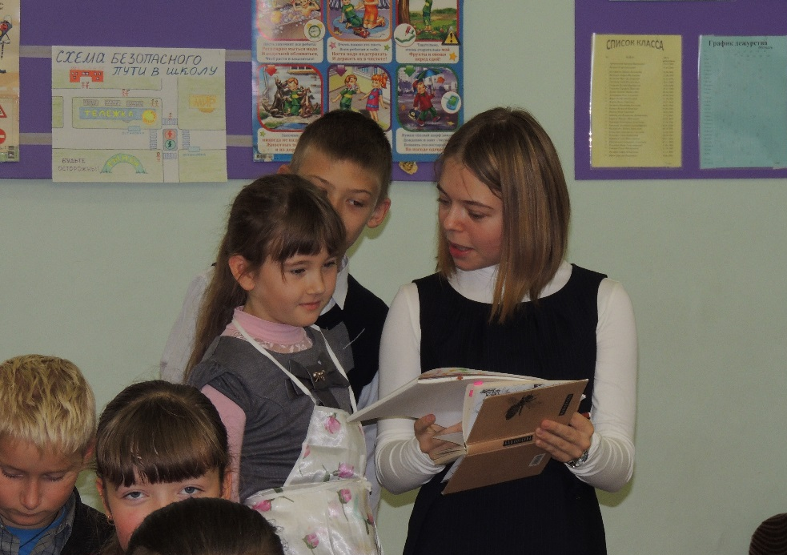
Декадник детской дорожной безопасности «Внимание – каникулы!» МБОУ СШ №55
Дата проведения: 12 - 23 марта 2018 г.
Количество участников:
начальная школа – 105 обучающихся;
средняя школа – 88 обучающихся;
учащиеся 10-11 классов - 25
Цель: обобщение и повторение теоретического и практического материала о правилах безопасного поведения на проезжей части и вблизи от неё, .

Slide 2
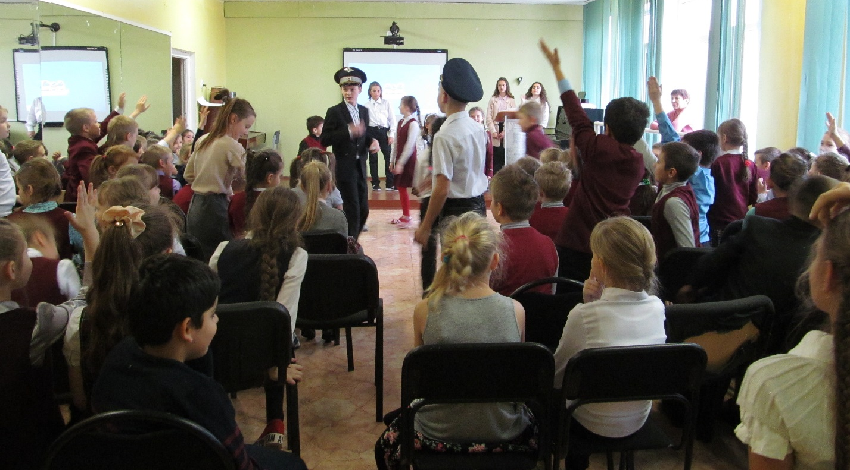
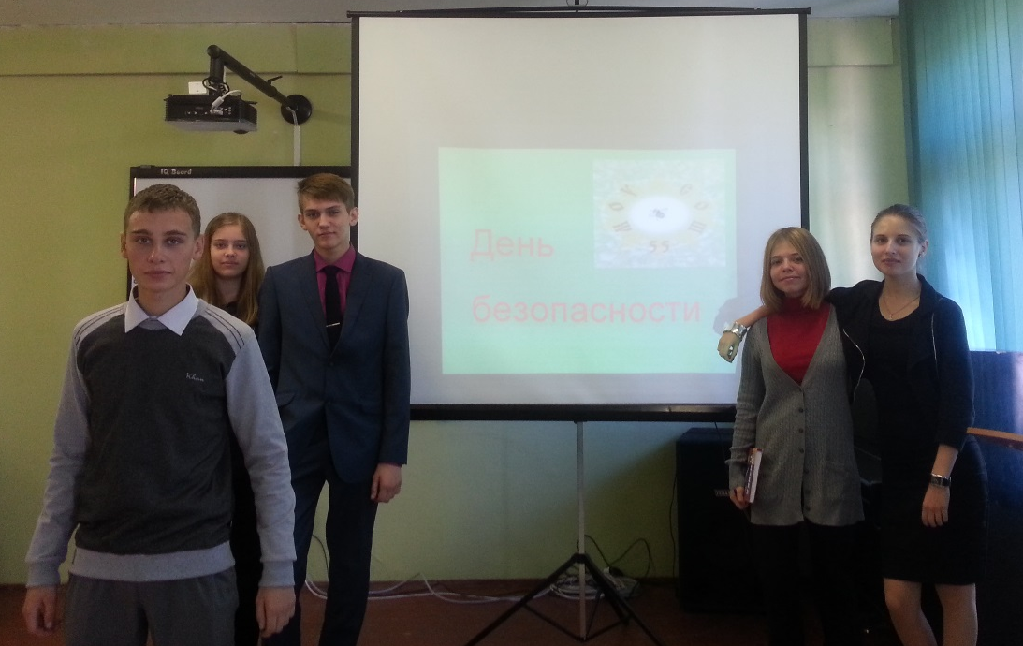
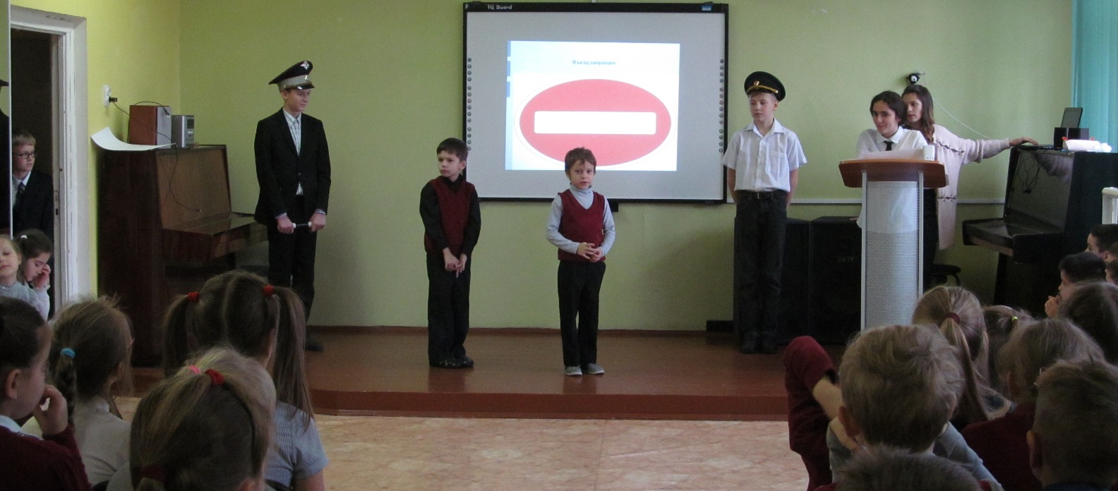
Виды мероприятий:
обновление информации в классных уголках;
интерактивная игра для учащихся 1-6 классов «Уроки Дяди Стёпы»;
конкур рисунков «Безопасная дорога» 1-7 классы;
выступление агитбригады «День безопасности» 8-11 классы;
тематические классные часы «Дорожная азбука» 3-7 классы.

